Slide 1




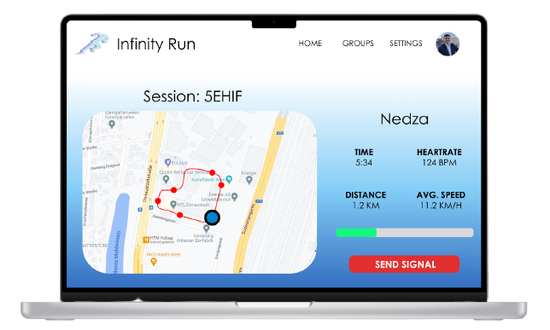


Infinity Run
H. Efe, M. Nedza, J. Salvatierra, M. Sylejmani
Betreuer: Dipl. -Ing. M. Tampier Abteilung für Informatik
Software Engineering
ZIELSETZUNG:
Der Sportunterricht an Schulen oder Vereinen kann durch moderne Technologien optimiert werden.:
Standort und Daten mehrerer Läufer anzeigen
Routenplaner für den Lehrer / Coach
Einsicht in die erbrachten Trainingserfolge
PROJEKT-ERGEBNISSE:
WebApp:
Der Coach /Lehrer kann die Vitalwerte der Läufer sehen und kann für die Läufer
eine Route planen.
Mobile App:
Die Läufer können ihre Vitalwerte,
Route und Zeit sehen, die Mobile App
schickt dann die Daten zur Datenbank.
Diplomarbeit 5EHIF 2022/23

